Slide 1
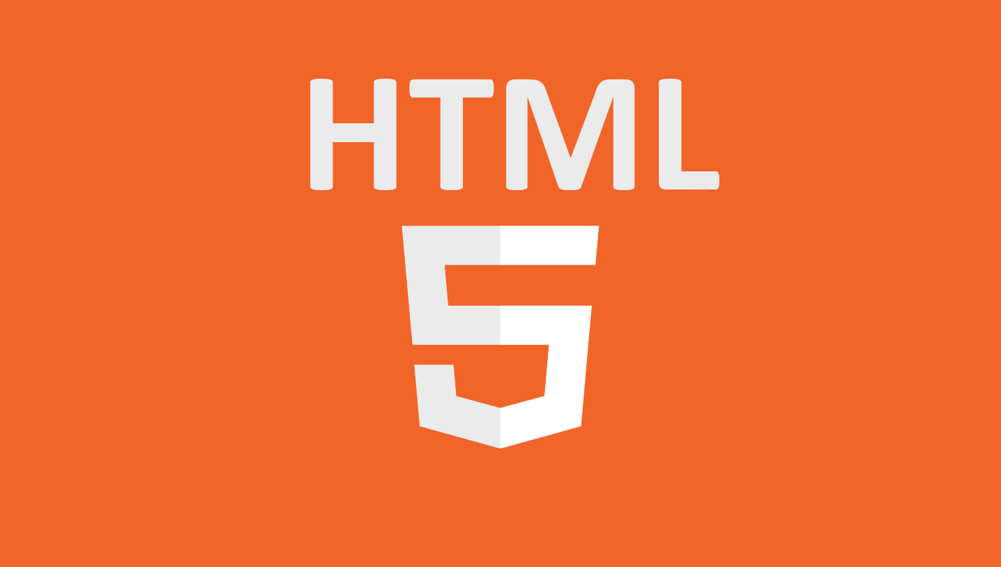
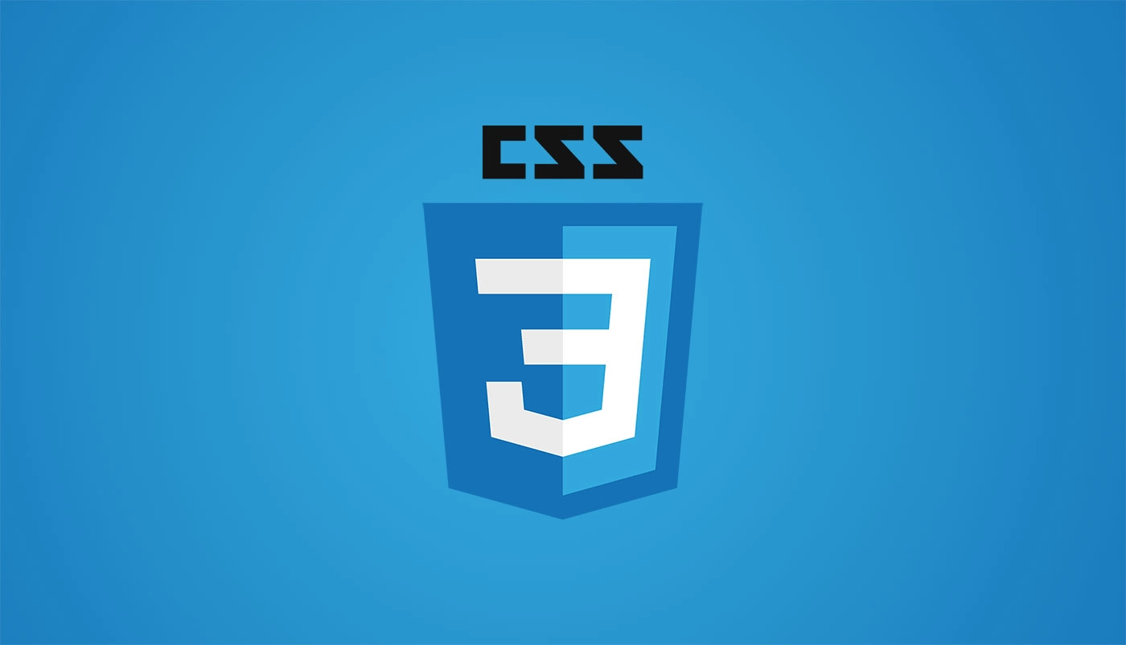

HTML, CSS & BOOTSTRAP

Slide 2
HTML
Apa itu HTML ?
HTML adalah singkatan dari Hypertext Markup Language yaitu sebuah Bahasa yang digunakan untuk membuat struktur sebuah website.

Slide 3
CSS
Pengertian CSS
CSS (Cascading Style Sheets) yaitu bahasa yang digunakan untuk menentukan tampilan dan format halaman website.

Slide 4
Bootstrap
Bootstrap merupakan salah satu jenis framework untuk CSS (Cascading Style Sheet) yang digunakan untuk perancangan situs website.
Framework adalah kerangka kerja untuk mengembangkan aplikasi berbasis website maupun desktop. Kerangka kerja disini sangat membantu developer dalam menuliskan sebuah dengan lebih terstruktur dan tersusun rapi. Kerangka kerja diciptakan untuk mempermudah kinerja dari programmer.

